Slide 2
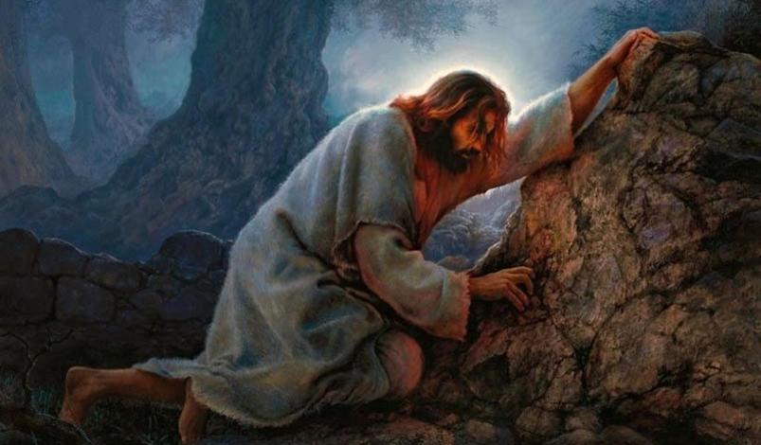
Para memorizar

Slide 3
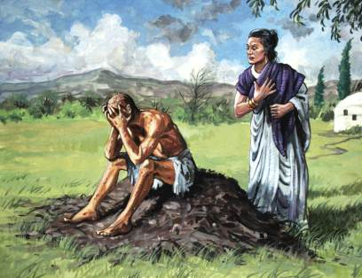
Enfoque del estudio
La lección de esta semana se centra en varios ejemplos bíblicos que nos ayudaran a comprender el “porque” del sufrimiento y el “como” de vencer el mal y el sufrimiento. Veremos también varios ejemplos, como la disposición de Abraham a sacarificar a su propio hijo en obediencia a Dios, demostrando la confianza incondicional en Dios. La dolorosa relación de Oseas con su esposa infiel, revela el sufrimiento de Dios por nuestra infidelidad, su presencia continua en nuestra vida y su obra para restablecer las relaciones con su pueblo descarriado.
La decidida lealtad de Job a Dios, aun cuando su esposa lo instaba a maldecir a Dios, nos enseña que evitar el sufrimiento y la muerte no es el objetivo final de la vida. Job junto con Pablo nos enseña que el amor y la fidelidad a Dios, a su Reino y a su misión en el mundo es la experiencia más satisfactoria de la vida cristiana.
La lección de esta semana estudiaremos dos temas: 1. Estudio profundo de ejemplos relevantes de sufrimiento que nos ayudaran a entender porque Dios permite el sufrimiento. 2. Por medio de ilustraciones vividas de Abraham e Isaac en el monte Moria, y como padre e hijo sobrevivieron a sus crisoles, aprendiendo y creciendo mediante estas experiencias

Slide 4
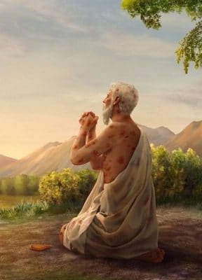
CALOR EXTREMO (Introducción)
P
uede ser que el crisol de Dios se vuelva muy ardiente. El oro es un metal blando, pero aun así necesita que el calor se eleve a 1064 grados centígrados antes de que se funda. Si usted quiere separar el oro de la escoria, lo puro de lo impuro, el crisol debe estar muy caliente.
Para la mayoría de nuestras preguntas tendremos que esperar hasta que lleguemos al cielo para que Dios nos diga por qué obró como lo hizo. Pero una cosa es clara. Dios nos permite experimentar grandes presiones en el crisol porque anda en busca de personas que tengan un carácter semejante al de Cristo y que estén dispuestos a servir.
Dios permitió que su Hijo amada, lleno de gracia y de verdad, viniese de un mundo de indescriptible gloria a esta tierra corrompida y manchada por el pecado, oscurecida por la sombra de muerte y maldición, Permitió que dejase el seno de su amor, la adoración de los ángeles, para sufrir vergüenza, insultos, humillación, odio y muerte… Pero este gran sacrificio no fue hecho para crear amor en el corazón del Padre hacia el hombre, ni para moverle a salvarnos. ¡No! ¡No! “Porque de tal manera amó Dios al mundo, que dio a su Hijo unigénito”. Juan 3: 16 si el Padre nos ama no es a causa de la gran propiciación, sino que él proveyó la propiciación porque nos ama. Cristo fue el medio por el cual el Padre pudo derramar su amor infinito sobre un mundo caído. “Dios estaba en Cristo, reconciliando consigo mismo al mundo”. Corintios 5: 19 Dios sufrió con su hijo. En la agonía del Getsemaní, en la muerte de Calvario, el corazón del Amor infinito pagó el precio de nuestra redención (El camino a Cristo, p. 13, 14).

Slide 5
ABRAHAM EN EL CRISOL
Y Dios le dijo: Toma ahora a tu hijo, tu único, Isaac, a quien amas, vete a tierra de Moriah y ofrecelo ahí en holocausto sobre uno de los montes que yo te diré (Gén.2: 2).
¿Por qué pidió Dios a Abraham que ofreciera este sacrificio? Si Dios lo sabe todo, ¿qué sentido tenía?
R: Esto solo era una prueba, Dios nunca tuvo la intención de que Abraham matara a su hijo. Esto era una preparación para Abraham para que comprendiera por su propia experiencia, la grandeza del sacrificio hecho por Dios en favor de la redención del hombre.
Hagamos una análisis de la conversación de Dios con Abraham. ¿Le pidió Dios en realidad a Abraham que matara a su hijo? Sí, lo hizo, ¿Se proponía Dios en realidad que él matara a su hijo? Bueno realmente, no. ¿Sabía Abraham que en realidad Dios no quería que matara a su hijo? No, no lo sabía. Y ese es el punto en cuestión. Dios estaba calentando al rojo vivo el crisol. A fin de que Abraham experimentara plenamente la angustia de sacrificar a su único hijo, esta prueba ocurrió en un tiempo especifico, calculado para causar el máximo impacto. Jesús les recordó esta experiencia de Abraham a sus discípulos (ver. Juna 8:56) Abraham vio el sacrificio de Jesús porque experimento un evento similar. Abraham Transmitió a su familia el gran sacrificio que Dios haría para salvarlos.
“Los mensajeros de Dios necesitan hoy una fe y una confianza como la que tuvo Abraham. Pero muchos de aquellos a quienes el Señor podría usar no quieren avanzar oyendo y obedeciendo su voz sobre todas las demás. La relación con sus deudos y amigos, las antiguas costumbres y compañías tienen a menudo tanta influencia sobre los siervos de Dios que él solo puede darles poca instrucción, comunicarles poco conocimiento de sus propósitos; y con frecuencia después de un tiempo los pone a un lado y llama en su lugar a otros, a quienes prueba de la misma manera. El Señor haría mucho por sus siervos si ellos estuviesen completamente consagrados a él, estimando sus servicios por encima de los vínculos de la parentela y toda otra asociación terrenal” (Testimonios para la iglesia, t. 4, p. 516).
Reflexionando: ¿Cuánto conoces la voz de Dios? ¿Cómo sabes cuando Dios te está hablando? ¿Cuáles son las formas en que te comunica su voluntad?

Slide 6
EL ISRAEL REBELDE
“El principio de la palabra de Jehová por medio de Oseas. Dijo Jehová a Oseas: Ve, tómate una mujer fornicaria, e hijos de fornicación; porque la tierra fornica apartándose de Jehová.” (Oseas 1: 2)
Lee Oseas 2: 1 al 12. ¿Qué métodos dice Dios que usará para atraer a Israel de nuevo a sí? ¿Cómo habrán sido estas experiencias?
R: Utiliza los métodos de las pruebas extremas, duras, que pareciera que Dios es cruel con Israel, son llevados al borde, con la finalidad de llevarlos a la salvación. Estas pruebas fueron duras y difíciles, que parecería que Dios los abandono y no esta al control.
En Oseas 1-3 Dios usa la figura de un esposo y una esposa para describir sus relaciones con su pueblo. El problema de Dios es que la esposa no esta dispuesta a mantenerse fiel a su esposo. Sin embargo, Dios, que está en lugar del esposo, quiere que su pueblo vuelva a él, y hará todo lo posible para convencerlo (Os. 2: 6,7). Si Dios ve que vamos en dirección equivocada, parece que está dispuesto a cerrarnos el camino con barreras muy dolorosas, si nos apresuramos a entrar en él (Os 2: 8). Así que Dios aumenta de nuevo la presión (Os. 2: 9, 10). Con el propósito de que esta mujer recapacite y vuelva a su legítimo esposo, Dios la somete a considerables pérdidas, quitándole su comodidad y lo que necesita para suplir sus necesidades, incluso quitándole la ropa y dejándola desnuda.
“Necesitamos depender continuamente y de todo corazón del hijo de Dios para nuestra salvación, para tener sabiduría e influencia espiritual. A menos que haya mucho amor a Dios y al hombre, y una continua dependencia de la gracia santificadora y renovadora de Cristo para transformar el carácter por medio de un cambio divino del corazón, que se manifestará visiblemente en palabras, espíritu y acción, fracasaremos en nuestro trabajo …” (Alza tus ojos, p. 331).
Reflexionando: Pide al Espíritu Santo que te muestre si huyes de Dios en algún aspecto de tu vida. Si estás convencido de que estás huyendo, ¿por qué esperar a pasar por el crisol?
Notes:
¹Elena G. de White. La educación (Doral, Florida: IADPA, 2013). P, 139.

Slide 7
SOBREVIVIR MEDIANTE LA ADORACIÓN
“Entonces Job se levantó, y rasgó su manto, y rasuró su cabeza, y se postró en tierra y adoró, y dijo: Desnudo salí del vientre de mi madre, y desnudo volveré allá. Jehová dio, y Jehová quitó; sea el nombre de Jehová bendito.” (Job 1:9 20, 21)
Lee Job 1: 6 a 2: 10. ¿Qué causó el sufrimiento de Job?
R: El señalamiento de Dios a Satanás sobre la perfección y rectitud de Job, que además era “temeroso de Dios y apartado del mal”. Satanás aprovecha esto para querer demostrar que la perfección de Job se debía únicamente al bienestar que Dios le brindaba, llevándolo a pruebas extremas.
Una de las primeras cosas que muchas personas hacen cuando experimentan el dolor es dejar de asistir a la iglesia. Pero Job continuó adorando a Dios. Job conservó su creencia en la bondad de Dios decidiendo adorarlo a pesar de las circunstancias en que se encontraba. (ver. Job 1: 20, 21). Es por eso que cuando nuestro crisol se calienta al extremo, debemos adorar a Dios con más fe, no soltándonos de su mano.
Este mundo es el escenario de nuestras pruebas, nuestros pesares y dolores. Estamos aquí para pasar la prueba a que Dios nos somete. El fuego debe ser avivado hasta que consuma la escoria y nosotros salgamos como oro purificado en el horno de la aflicción. Saldrá luz de estas tinieblas que a veces a Ud., le parecen incomprensibles. “Jehová dios, y Jehová quito; sea el nombre de Jehová bendito”. Job 1:21. Sea este el lenguaje de su corazón. La nube de misericordia se cierne sobre su cabeza aun en la hora más oscura. Los beneficios de Dios para nosotros son tan numerosos como las gotas de lluvia que caen de la nubes a la tierra reseca para regarla y refrescarla. La misericordia de Dios está sobre usted… (In Heavenly Place, p. 272; parcialmente en Cada día con Dios, p. 346).
Reflexionando: Job conservó su creencia en la bondad de Dios decidiendo adorarlo a pesar de las circunstancias en que se encontraba.

Slide 8
CÓMO SOBREVIVIR GRACIAS A LA ESPERANZA
“el cual nos consuela en todas nuestras tribulaciones, para que podamos también nosotros consolar a los que están en cualquier tribulación, por medio de la consolación con que nosotros somos consolados por Dios.” (2 Corintios 1: 4)
Lee 2 Corintios 1: 4, ¿Hasta qué punto el sufrimiento podría ser un llamado al ministerio? ¿Cómo podríamos estar más alertas a esta posibilidad?
R: La persona que a pasado por el Crisol de Cristo (pruebas), puede dar un testimonio más fidedigno que el que no ha paso por el. Cristo paso por el crisol fue probado hasta lo sumo, es por eso que él nos puede ayudar en las dificultades. Es por eso que cuando alguien esta pasando por un prueba debemos estar al pendiente para apoyarlos.
Pablo identifica claramente el propósito de sus sufrimientos en su segunda carta a los corintios (ver. 2 Cor. 1: 8, 9). Pocos capítulos más adelante Pablo nos da una larga lista de lo que le ocurrió. (ver. 2 Cor. 11: 24-29). Pablo veía con claridad un propósito divino detrás de las abrumadoras circunstancias en que se encontraban él y sus asociados. Veía las presiones como un llamado a lograr una completa dependencia de Dios, y que esa dependencia daba poder a su ministerio. Como les dijo Pablo a los corintios (1 Cor. 2: 1-5).
Los que han soportado los mayores sufrimientos son frecuentemente quienes proporcionas mayor consuelo a otros, difundiendo la luz del sol por dondequiera que van. Los tales han sido purificados y dulcificados por sus aflicciones; no perdieron su confianza en Dios cuando los asalto la prueba, sino que se unieron más estrechamente a su amor protector. Los tales son pruebas vivientes del tierno cuidado de Dios, quien hace la oscuridad así como la luz, y nos castiga para nuestro bien. Cristo es la luz del mundo; en él no hay tinieblas. ¡Preciosa luz! ¡Vivamos en esa luz! Digamos adiós a la tristeza y al pesar. Regocijémonos siempre en el Señor. (La maravillosa gracia de Dios, p. 122).
Reflexionando: ¿Qué puedes aprender de Pablo que te ayude a no caer en la autocompasión en medio de tus luchas?

Slide 9
CALOR EXTREMO
“Cuando pases por las aguas, yo estaré contigo; y si por los ríos, no te anegarán. Cuando pases por el fuego, no te quemarás, ni la llama arderá en ti” (Isaías 43:2)
Repasa Isaías 43: 1 al 7. Anota las diferentes formas en las que Dios ofrece consuelo a su pueblo durante los momentos de agua y fuego. ¿Qué imagen de Dios pinta esto en tu mente? ¿Qué promesas puedes reclamar para ti?
R: Un Dios protector, salvador, amante de su creación. Por eso debemos reclamar su protección y cuidado en las pruebas, él no nos abandonara en los momentos más difíciles de nuestra vida, no nos va a abandonar.
Cuando el calor del crisol se aumentó para Israel, con frecuencia la "esposa" de Dios no hizo lo que necesitaba desesperadamente hacer: arrepentirse. El clamor del corazón de Dios siempre fue que su pueblo retornara a él. No quería que siguieran atrapados en las penosas circunstancias en las que había permitido que cayeran. Así que, cuando el calor sube en el crisol, es tiempo para que el pueblo de Dios examine su lealtad a su Señor.
Los que dejan de sentir que dependen constantemente de Dios, serán vencidos por la tentación. Podemos suponer ahora que nuestros pies están seguros y que nunca seremos movidos. Podemos decir con confianza: Yo sé a quien he creído; nada quebrantará mi fe en Dios y su Palabra. Pero Satanás está proyectando aprovecharse de nuestras características heredadas y cultivadas, y cegar nuestros ojos acerca de nuestras propias necesidades y defectos. Únicamente comprendiendo nuestra propia debilidad y mirando fijamente a Jesús, podemos estar seguros (El Deseado de todas las gentes, p. 346).
Reflexionando: ■ ¿Qué te enseñan estos versículos sobre el accionar y el carácter de Dios? Sal. 103: 13, 14; Mat. 28: 20; 1 Cor. 10: 13; 1 Ped. 1: 7. ¿Cómo experimentaste la realidad de estos versículos en tu vida?

Slide 10
Después de lo que hemos considerado, puede ser que nos veamos tentados a considerar a Dios como un desalmado, alguien que no se preocupa por el bienestar de sus hijos, con tal de lograr sus objetivos. Esta conclusión sería una grosera mala representación de Las intenciones de Dios. Nosotros somos la posesión más importante que Dios tiene. El arriesgará todo, aunque a veces parezca duro y falto de bondad, si algún día nos sentamos y escuchamos y, finalmente, deseamos volver al hogar. El intenso calor de su crisol no es señal de su intenso desagrado con nosotros, sino de su intenso desagrado con el pecado que está destruyendo totalmente nuestra capacidad para reflejar su bondad, su santidad, su amor. Por eso es posible que su crisol deba calentarse con frecuencia.
Hemos estudiado dos temas: 1. Estudio profundo de ejemplos relevantes de sufrimiento que nos ayudaran a entender porque Dios permite el sufrimiento. 2. Por medio de ilustraciones vividas de Abraham e Isaac en el monte Moria, y como padre e hijo sobrevivieron a sus crisoles, aprendiendo y creciendo mediante estas experiencias
“Dios probó siempre a su pueblo en el crisol de la aflicción. Es en el fuego del crisol donde la escoria se separa del oro puro del carácter cristiano. Jesús vigila la prueba; él sabe qué se necesita para purificar el precioso metal, a fin de que refleje la luz de su amor. Es mediante pruebas estrictas y reveladoras como Dios disciplina a sus siervos. Él ve que algunos tienen aptitudes que pueden usarse en el progreso de su obra, y los somete a pruebas. En su providencia los coloca en situaciones que prueban su carácter, y revelan defectos y debilidades que estaban ocultos para ellos mismos. Les da la oportunidad de corregir estos defectos, y de prepararse para su servicio. Les muestra sus propias debilidades, y les enseña a depender de él, pues él es su única ayuda y salvaguardia. Así se alcanza su propósito. Son educados, adiestrados, disciplinados y preparados para cumplir el gran propósito para el cual recibieron sus capacidades" (Patriarcas y Profetas, p. 122, 123)
Notes:
.

